Slide 1
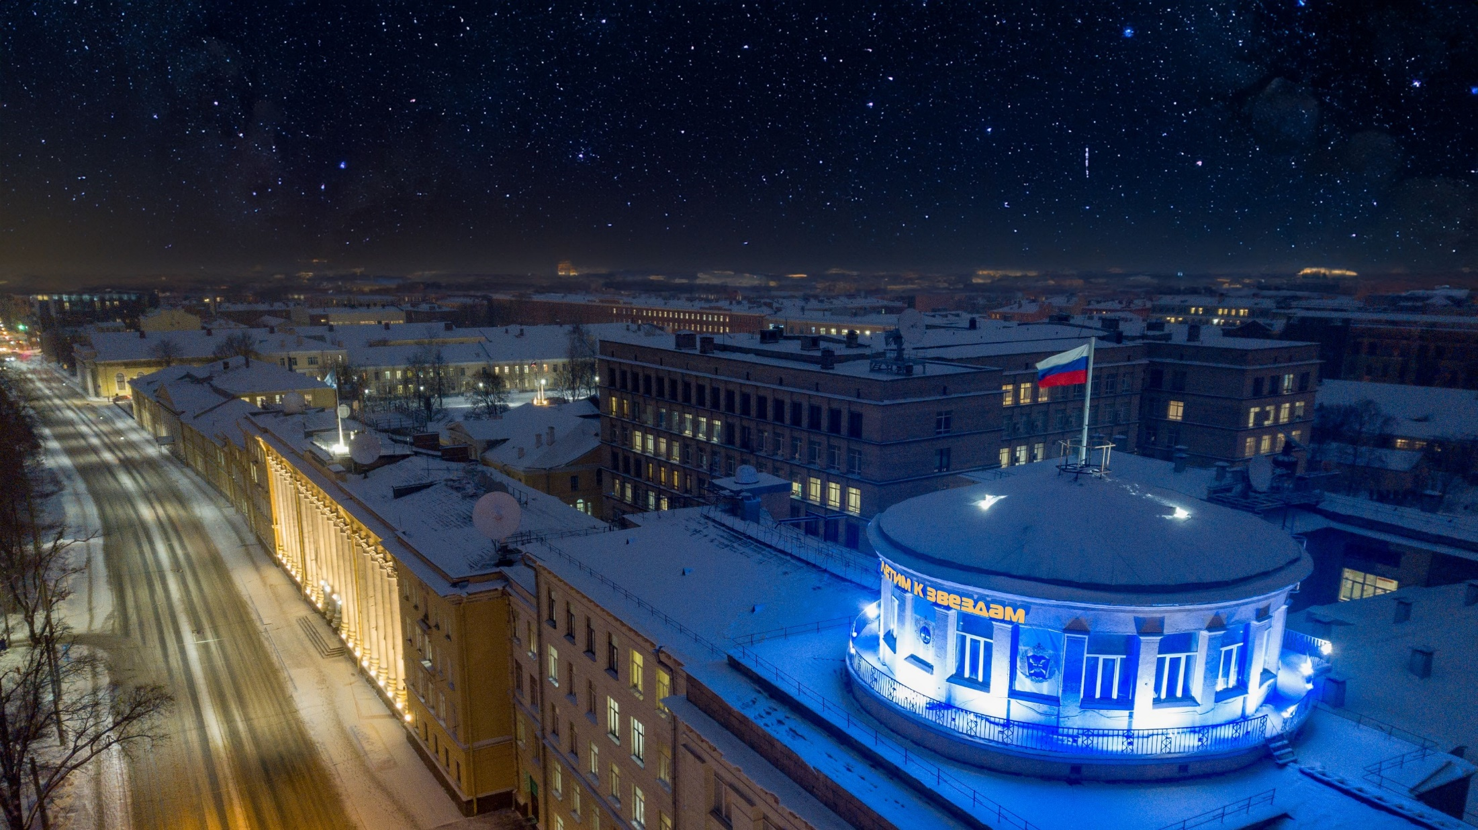

Выпускная квалификационная работа
Повышение оперативности анализа данных об аварийных отключениях электрической сети на основе её топологической модели в ГИС QGIS (на примере электросети Норвегии)
Выполнил: студент группы [номер] [И.О. Фамилия]
Научный руководитель: [должность, учёная степень, И.О. Фамилия]

Slide 2


Актуальность и проблемная ситуация
Обстановка:
Надёжность электроснабжения – регулируемый показатель (П SAIDI, П SAIFI); сетевая организация должна знать критические объекты – элементы, отказ которых обесточивает наибольшую часть сети
Данные о сетях ведутся в ГИС и публикуются открыто: набор NVE – 155 тыс. линий и 734 тыс. опор Норвегии
С одной стороны:
Доступны полные пространственные данные о сетях
Растут требования к надёжности и обоснованию резервирования (критерий N-1)
С другой стороны:
Для поиска критических объектов нужно проанализировать отказ каждого элемента: вручную ≈ 13 мин на отказ, для 97 тыс. линий ≈ 11 600 ч
ГИС-данные не топологические (72 245 висячих концов)
Коммерческие ГИС – вендорная зависимость
Путь решения:
Автоматическое построение топологической модели в ГИС QGIS и программное моделирование отказа каждого элемента с ранжированием по последствиям
2
Notes:
Сетевой организации важно знать критические объекты – элементы, отказ которых приводит к наибольшему обесточению. С одной стороны, данные о сетях доступны, с другой – поиск таких объектов требует анализа отказа каждого элемента, что вручную невыполнимо.

Slide 3
Тема, цель, объект и предмет исследования
Цель работы:
Повышение оперативности анализа данных об аварийных отключениях электрической сети для выявления её критических (наиболее опасных) объектов за счёт автоматизированного построения топологической модели в ГИС QGIS и программного моделирования отказов элементов
Объект исследования:
Процесс анализа данных об аварийных отключениях элементов электрической сети
Предмет исследования:
Методы построения топологической модели сети и алгоритмы оперативного определения последствий отказов и критических объектов
Требование к решению | Значение
Время анализа отказа одного элемента | не более 1 с
Анализ отказов всех элементов сети (N-1) | минуты вместо тысяч часов
Полнота выявления обесточенных участков | 100 %
Программные средства | открытые: QGIS, Python, GeoPackage
3
Notes:
Цель работы – повышение оперативности анализа данных об аварийных отключениях для выявления критических объектов сети.

Slide 4
Частные задачи выпускной квалификационной работы
1. Роль анализа отключений и поиска критических объектов, показатели оперативности
разд. 1.1
2. Топологическое качество исходных данных электросети
разд. 1.2, 1.5
3. Сравнение ГИС-платформ, выбор открытых средств и форматов
разд. 1.3, 1.4
4. Графовая модель сети и правила построения топологической модели
разд. 2.1, 2.2
5. Модель обесточения, показатель критичности объекта и алгоритм их расчёта
разд. 2.3–2.5
6. Методика и программный комплекс для консоли QGIS
разд. 2.6, 3.1–3.3
7. Поиск критических объектов электросети Норвегии, оценка оперативности
разд. 3.4–3.6
4
Notes:
Для достижения цели решены семь частных задач.

Slide 5
Место поиска критических объектов в управлении надёжностью сети
Раздел 1 · задача 1
Данные о сети (ГИС)
Топологическая модель
Моделирование отказа каждого элемента (N-1)
Оценка последствий отказа
КРИТИЧЕСКИЕ ОБЪЕКТЫ
конечный этап
Применение перечня критических объектов:
Резервирование и усиление сети
Приоритетное обслуживание и ремонт
Согласование ремонтных схем
Оперативное реагирование при аварии
Показатели оперативности:
T ан – время анализа отказа одного элемента
T N-1 – время анализа отказов всех элементов
K оп = T руч / T авт – коэффициент повышения оперативности
P св – вероятность своевременного анализа
Ограничение: полнота 100 %
5
Notes:
Поиск критических объектов – конечный этап цепочки: данные о сети, топологическая модель, моделирование отказа каждого элемента, оценка последствий. Для оценки оперативности используются четыре показателя.

Slide 6
Сравнение ГИС-платформ и выбор средств
Раздел 1 · задача 3
Критерий | ArcGIS | MapInfo | GRASS GIS | QGIS | Ручной анализ | Разработка
Лицензия | коммерческая | коммерческая | GNU GPL | GNU GPL | – | бесплатно
Топологическая модель | да | частично | да | проверка | нет | автоматически
Связность, несколько источников | да (Utility Network) | нет | частично | нет | да | да
Анализ N-1 всей сети | с настройкой | нет | нет | нет | невыполним | минуты
Формат данных | база геоданных | TAB | собственный | открытые | схема | GPKG, SHP, FileGDB
Программирование | ArcPy | MapBasic | Python, C | PyQGIS | – | Python
Выбор:
QGIS + Python без сторонних библиотек + GeoPackage (открытый стандарт OGC) – без вендорной зависимости
Исходная FileGDB читается открытым драйвером GDAL, без ПО Esri
6
Notes:
Коммерческие ГИС порождают вендорную зависимость, базовая QGIS не умеет моделировать отказы. Выбрана открытая цепочка QGIS, Python и GeoPackage.

Slide 7
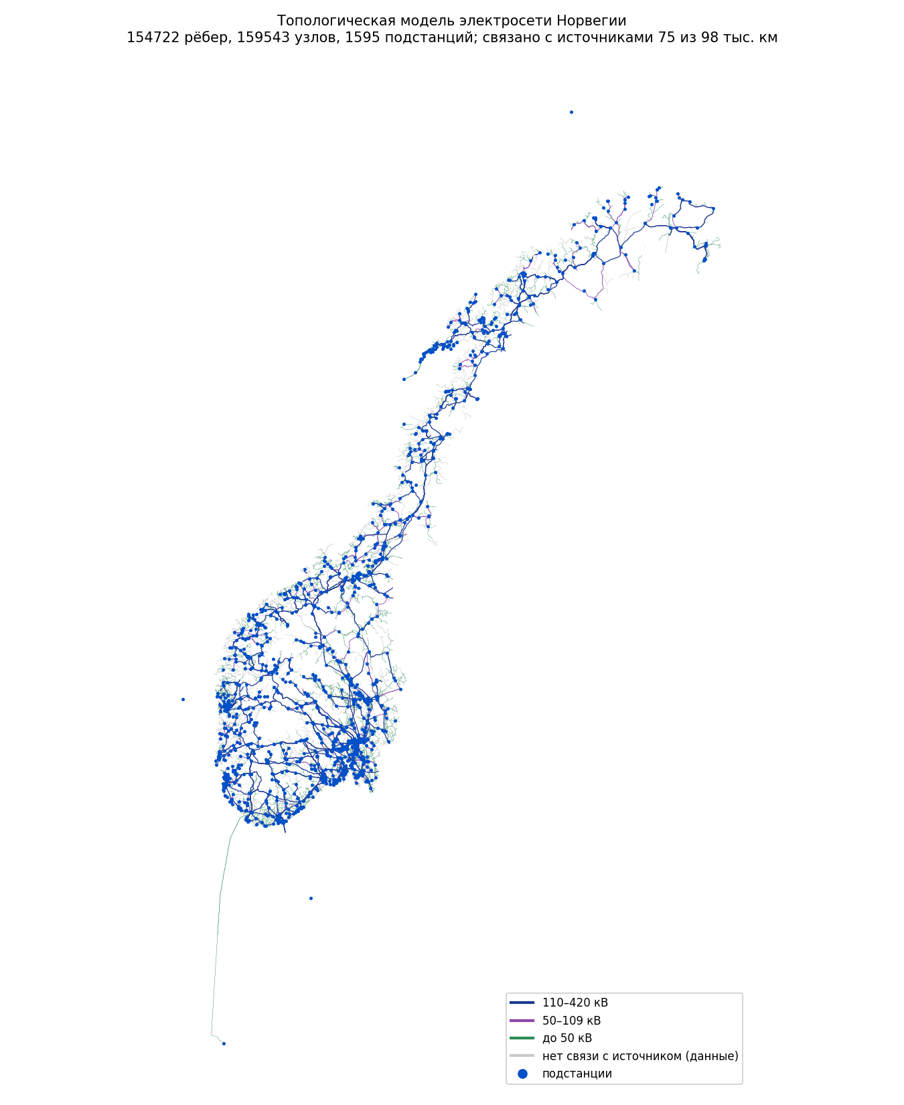
Исходные данные: электросеть Норвегии (NVE)
Раздел 1 · задача 2
Набор NVE «Nettanlegg», FileGDB, EPSG:25833:
154 506 линий 0,4–420 кВ общей длиной 97,5 тыс. км
2 090 трансформаторных станций, 734 293 опоры
Топологическое качество:
Топологическая модель – представление сети графом «узлы – рёбра», в котором каждая линия ссылается на свои начальный и конечный узлы; в исходных данных её нет
72 245 висячих концов линий, 554 дубликата, ответвления без узлов
Нет подземных кабелей и электростанций
7
Notes:
Исходные данные – открытый набор NVE. Топологическая модель – представление сети графом «узлы – рёбра»; в исходных данных её нет, поэтому она строится автоматически.

Slide 8
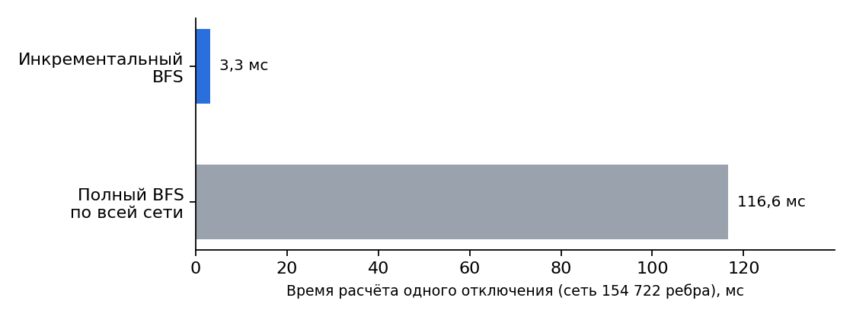
Представление сети графом и выбор алгоритма
Раздел 2 · задача 4
Граф G = (V, E):
Матрица смежности для n = 159 543 узлов – 25,5 ГБ, ненулевых ≈ 10⁻⁵
Реализация – списки смежности, память O(|V| + |E|)
Обход: поиск в глубину (DFS) или в ширину (BFS)
Алгоритм (сеть Норвегии) | Время, мс
Компоненты связности, DFS | 121,5
Компоненты связности, BFS | 135,5
Многоисточниковый BFS | 120,9
Инкрементальный BFS | 3,1
Время расчёта последствий одного отказа: полный и инкрементальный обход
8
Notes:
Используются списки смежности; инкрементальный поиск в ширину в 36 раз быстрее полного обхода, что и делает возможным анализ отказов всех элементов.

Slide 9
Математическое описание модели: сеть и отказ элемента
Раздел 2 · задачи 4, 5
L – узлы под напряжением
G = (V, E), S ⊆ V
M
L
N
граф сети: узлы V, участки E; источники питания S
e = (u, v, U_{e}, l_{e}, n_{e})
участок: концы, напряжение, длина (км), число опор
И1
A
B
C
D
E
И2
s ∈ S
s ∈ S
G′ = (V \ V_{off}, E \ E_{off})
E_{off} = {B–F}
отказ: элемент j удаляется из графа (E_{off} = {j} или V_{off} = {j})
F
P
Q
L = { v : ∃ s ∈ S, путь s → v в G′ }
узлы под напряжением после отказа; L₀ = L(∅) – в нормальном режиме
G
H
σ = 3 (разрыв данных)
V_{out} = L₀ \ L
V_{out} = L₀ \ L
K
= {F, G, H, K, R}
обесточенные узлы: были под напряжением и потеряли связь с источниками
R
σ(e) – состояние участка:
0 – под напряжением
1 – отказал
2 – обесточен отказом
3 – не питается и в норм. режиме
9
Notes:
Сеть описана графом с источниками питания. Отказ элемента – удаление его из графа. Узлы, до которых после отказа есть путь от источника, находятся под напряжением; остальные, питавшиеся в нормальном режиме, обесточены. Цвета схемы соответствуют значениям функции состояния.

Slide 10
Математическое описание модели: критичность объектов
Раздел 2 · задача 5
Отказ линии B–F (длины участков, км):
Перебор отказов всех элементов (N-1) и ранжирование:
2
4,5
B–F
11,5
M
L
N
3
3
узел B
11,5
6
5
4
5
4
6
И1
A
B
C
D
E
И2
узел F
5
3
F–H
3
F
F–G
2
4
2,5
W* = 5 км
G
H
ещё 23 элементов (магистраль, кольцо): W_{j} = 0 – есть резерв
2
3
R
K
K = { j : W_{j} ≥ W* }
W_{B–F} = l_{FG} + l_{FH} + l_{HK} + l_{GR}
критические объекты (тёмные столбцы): 3 элемента; в сети Норвегии при W* = 100 км – 67 подстанций
= 4 + 2,5 + 3 + 2 = 11,5 км
W_{π(1)} ≥ W_{π(2)} ≥ … ≥ W_{π(m)}
W_{j} = Σ_{e∈E_out(j)} l_{e}, N_{уч,j} = |E_{out}(j)|, N_{оп,j} = Σ_{e∈E_out(j)} n_{e}
π – порядок элементов по убыванию критичности
E_{out}(j) = { e : σ(e) = 2 } – участки, обесточенные отказом j
Допущения: топологическая модель (учитывается только связность), отказ одного элемента (N-1), коммутационные аппараты не моделируются.
10
Notes:
Критичность элемента – суммарная длина участков, обесточенных его отказом. Для линии B–F это 11,5 км. Перебор отказов всех элементов даёт ранжирование; элементы с критичностью не ниже порога W* считаются критическими.

Slide 11
Инкрементальный алгоритм расчёта последствий отказа
Раздел 2 · задача 5
Начало
Пояснения:
L₀ – узлы под напряжением (заранее)
Нормальный режим рассчитывается один раз
При отказе поиск ведётся только от места отказа и останавливается на ближайшем источнике
Результат совпадает с полным обходом сети, но в 36 раз быстрее: 3,3 мс против 116,6 мс
Это позволяет перебрать отказы всех 97 тыс. линий за минуты
Ввод отказавших элементов
Стартовые узлы – концы отказавших
Поиск в ширину до источника
Источник достигнут?
да
нет
Фрагмент обесточен
Вывод состояний элементов
Конец
11
Notes:
Инкрементальный алгоритм ведёт поиск только от места отказа и останавливается на ближайшем источнике. Это ускоряет расчёт в 36 раз и делает возможным перебор отказов всех элементов.

Slide 12
Показатели критичности объектов и оперативности анализа
Раздел 2 · задачи 5, 7
Показатель критичности элемента j:
W j = Σ l e по всем обесточенным при отказе j участкам (км); дополнительно – число участков N уч,j и опор N оп,j
Критические объекты – элементы с наибольшим W j (ранжирование)
Время анализа:
Вручную: T руч = t₀ + t уч·(N уч + N откл) + t отв·N отв (t₀ = 60 с, t уч = 8 с, t отв = 15 с – экспертная оценка)
Автоматизированно: T авт = t расч + t отобр
Показатели оперативности:
T N-1 = Σ T ан,j – время анализа отказов всех m элементов
K оп = Σ T руч / Σ T авт; P св = доля отказов, проанализированных за T доп
12
Notes:
Критичность элемента оценивается протяжённостью сети, обесточиваемой при его отказе. Оперативность – временем анализа отказов всех элементов и производными показателями.

Slide 13
Методика поиска критических объектов сети
Раздел 2 · задача 6
Начало
Пояснения:
Этапы 1–3 выполняются один раз: топологическая модель строится автоматически по 10 правилам (≈ 8 мин)
Этап 4: отказ одного элемента (оперативный режим) или всех элементов по очереди (анализ N-1)
Этап 5: инкрементальный расчёт обесточенных участков
Этап 6: элементы упорядочиваются по показателю критичности, результат выводится на карту и в отчёт
1. Подготовка исходных данных
2. Построение топологической модели
3. Модель корректна?
нет
да
4. Перебор отказов элементов
5. Анализ последствий отказа
6. Ранжирование и вывод
Конец
13
Notes:
Методика включает шесть этапов: подготовка данных, построение и проверка топологической модели, перебор отказов, анализ последствий и ранжирование элементов по критичности.

Slide 14
Алгоритм поиска критических объектов (анализ N-1)
Раздел 3 · задачи 6, 7
Начало
Пояснения:
Загрузка топологической модели
Перебираются все подстанции (m = 1 595) и все линии, связанные с источниками (m = 97 126)
Для каждого отказа считаются протяжённость обесточенной сети, число участков и опор
Элементы упорядочиваются по критичности; результат – перечень и карта критических объектов
Время: подстанции – 9,3 с, линии – 4,5 мин
j = 1
Отказ элемента j
analyze(): обесточенные участки
Расчёт W j, N уч,j, N оп,j
j < m?
да
нет
Ранжирование по W j
Вывод перечня критических объектов
Конец
14
Notes:
Алгоритм поиска критических объектов перебирает отказы всех элементов, для каждого рассчитывает последствия и ранжирует элементы по критичности.

Slide 15
Схема алгоритма работы программы (ГОСТ 19.701–90)
Раздел 3 · задача 6
Начало
Пояснения:
Ввод: PROFILE, BBOX, путь к данным
Модель строится подпрограммой build_network() только при первом запуске
Граф загружается напрямую через SQLite за 3–10 с
Оператор выбирает элементы на карте или запускает анализ N-1
Результат – перекраска слоёв, сводка и перечень критических объектов
Модель GeoPackage существует?
нет
build_network(): построение модели
да
Загрузка графа из GeoPackage (SQLite)
Вывод слоёв и панели управления
Ввод: выбор элементов или режим N-1
analyze(): расчёт последствий
Вывод: карта, сводка, перечень
Продолжить анализ?
да
нет
Конец
15
Notes:
Схема алгоритма работы программы выполнена по ГОСТ 19.701–90.

Slide 16
Математическое описание программы: композиция операторов
Раздел 3 · задача 6
P = R ∘ N ∘ A ∘ T – программа применяет операторы последовательно: T → A → N → R
T – построение модели
A – анализ отказа
N – перебор отказов
R – ранжирование
M
L
N
j = 1
W₁ = 11,5
ε
И1
A
B
C
D
E
И2
j = 2
W₂ = 0
F
…
…
G
H
j = m
W_{m} = 5
W*
R
K
концы ≤ ε → один узел
отказ B–F → обесточено 5 узлов
m = 1 595 + 97 126 элементов
π(1), π(2), … ; K – выше W*
T : (D, Θ) → M
A : (M, L₀, j) → σ
W_{j} = W(A(M, L₀, j))
R : (W₁, …, W_{m}) → π
D – слои NVE (линии, подстанции, опоры), Θ – параметры 10 правил топологии
состояние σ всех участков при отказе элемента j
отказ каждого элемента j = 1, …, m по очереди (N-1)
сортировка по убыванию W_{j}, вывод на карту и в CSV
один раз, ≈ 8 мин
3,3 мс на один отказ
9,3 с – подстанции, 4,5 мин – линии
O(m·log m), доли секунды
Вход: FileGDB (NVE). Модель M = (V, E, S, l, n) хранится в GeoPackage. Выход: слои QGIS с σ(e), таблица W_{j}, N_{уч,j}, N_{оп,j} (CSV).
16
Notes:
Программа описана как композиция четырёх операторов: построение модели, анализ отказа, перебор отказов и ранжирование. Под каждым оператором – иллюстрация, формула и время выполнения.

Slide 17
Математическое описание программы: анализ отказа
Раздел 3 · задача 6
Отказ линии B–F: просматриваются только фрагменты Φ_{B} и Φ_{F}
Z = ∪_{e∈E_off} {u, v} ∪ ∪_{w∈V_off} Adj(w)
M
L
N
стартовые узлы – концы отказавших линий и соседи отказавших узлов (обведены)
Φ_{B}: источник найден
Φ_{z} обесточен ⇔ Φ_{z} ∩ S = ∅
И1
A
B
C
D
E
И2
поиск в ширину из z останавливается, как только найден источник
z ∈ Z
не просматриваются
O(|Φ_{Σ}| + |E(Φ_{Σ})|) ≪ O(|V| + |E|)
F
z ∈ Z
время зависит от размера фрагментов, а не всей сети:
инкрементальный
3,3 мс
полный обход
116,6 мс
G
H
T_{N-1} = Σ_{j=1..m} T_{ан,j}
Φ_{F}: источника нет
K
→ обесточен
подстанции (m = 1 595) – 9,3 с; линии (m = 97 126) – 4,5 мин
R
Память O(|V| + |E|)
списки смежности: 159 543 узла, 154 722 ребра (матрица смежности заняла бы ≈ 25 ГБ)
с источником
обесточен
не просматривается
отказ
17
Notes:
Анализ отказа начинается от стартовых узлов – концов отказавшей линии. Из узла B поиск быстро находит источник, и фрагмент остаётся под напряжением; из узла F источник не найден, фрагмент обесточен. Остальная сеть не просматривается, поэтому расчёт в 36 раз быстрее полного обхода.

Slide 18
Программный комплекс: архитектура и состав
Раздел 3 · задача 6
FileGDB / Shapefile (исходные данные)
Компонент | Назначение
Вычислительное ядро | Правила топологии, пространственные индексы; чистый Python
GeoPackage | Модель: 154 722 ребра, 159 543 узла, 734 293 опоры; индексы
OutageTool, OutageGraph | Загрузка графа, инкрементальный расчёт, анализ N-1, отчёт
Интерфейс QGIS | Условные знаки, панель управления, выбор элементов щелчком
build_network(): чтение слоёв
build_topology(): правила 1–10
GeoPackage: рёбра, узлы, опоры
OutageTool: граф через SQLite
OutageGraph.analyze()
Python, ≈ 1500 строк; запуск одной командой в консоли QGIS 3.x без установки дополнительных модулей
style_layers(): условные знаки
OutageDock, PickTool: интерфейс
18
Notes:
Программный комплекс состоит из вычислительного ядра, хранилища модели в GeoPackage, модуля расчёта и интерфейса в QGIS.

Slide 19
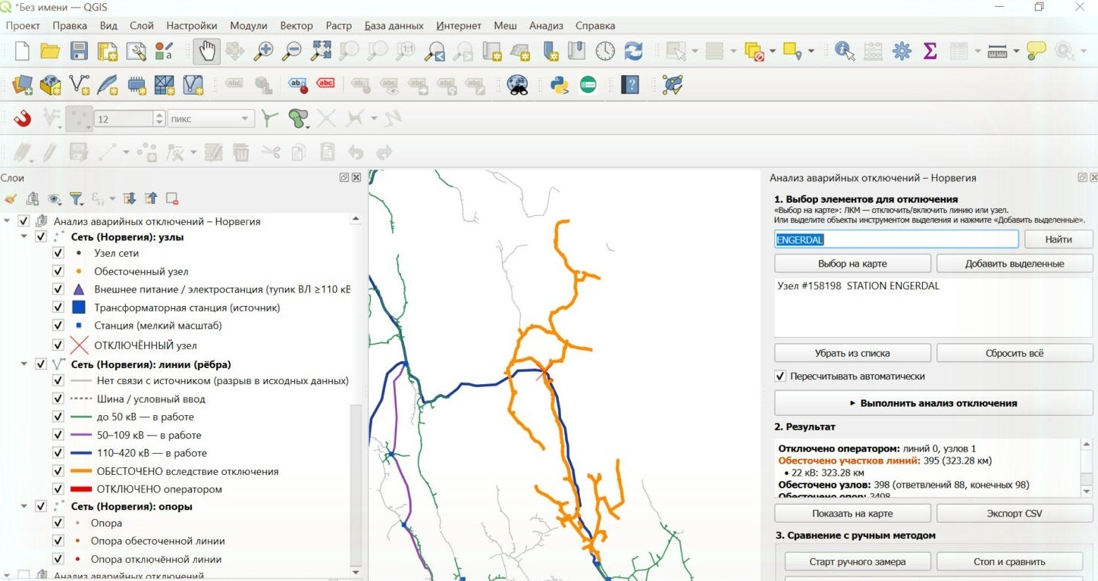
Работа оператора в QGIS
Раздел 3 · задача 6
Возможности:
Поиск линий и станций по названию
Выбор щелчком на карте
Красный – отказ, оранжевый – обесточено
Анализ N-1 одной командой
Сводка и экспорт CSV
Отказ подстанции ENGERDAL: обесточенная сеть выделена оранжевым
19
Notes:
Оператор выбирает элемент поиском или щелчком на карте и сразу видит последствия его отказа; анализ N-1 запускается одной командой.

Slide 20
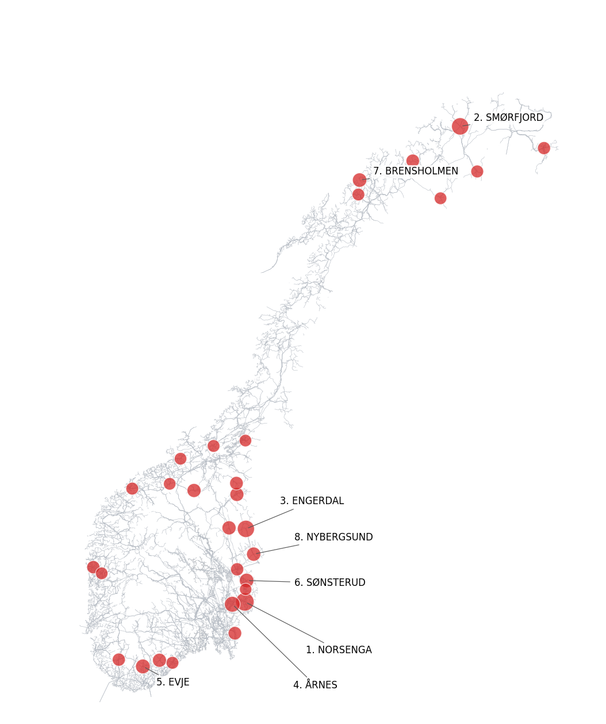
Результаты: критические подстанции электросети Норвегии
Раздел 3 · задача 7
№ | Подстанция | W, км | Участков | Опор
1 | NORSENGA | 377,6 | 717 | 3 834
2 | SMØRFJORD | 327,9 | 181 | 58
3 | ENGERDAL | 323,3 | 395 | 3 498
4 | ÅRNES | 266,7 | 597 | 4 028
5 | EVJE | 228,6 | 324 | 2 564
6 | SØNSTERUD | 220,9 | 479 | 2 423
7 | BRENSHOLMEN | 217,0 | 370 | 2 020
8 | NYBERGSUND | 211,2 | 283 | 2 327
9 | RENDALEN | 206,9 | 303 | 2 106
10 | ÅMLI | 204,9 | 305 | 2 378
W – протяжённость линий, обесточиваемых при отказе подстанции. Отказ 1 131 из 1 595 подстанций (70,9 %) приводит к обесточению.
30 наиболее критичных подстанций
20
Notes:
Анализ N-1 выявил критические подстанции; наиболее опасна NORSENGA – её отказ обесточивает 378 км линий.

Slide 21
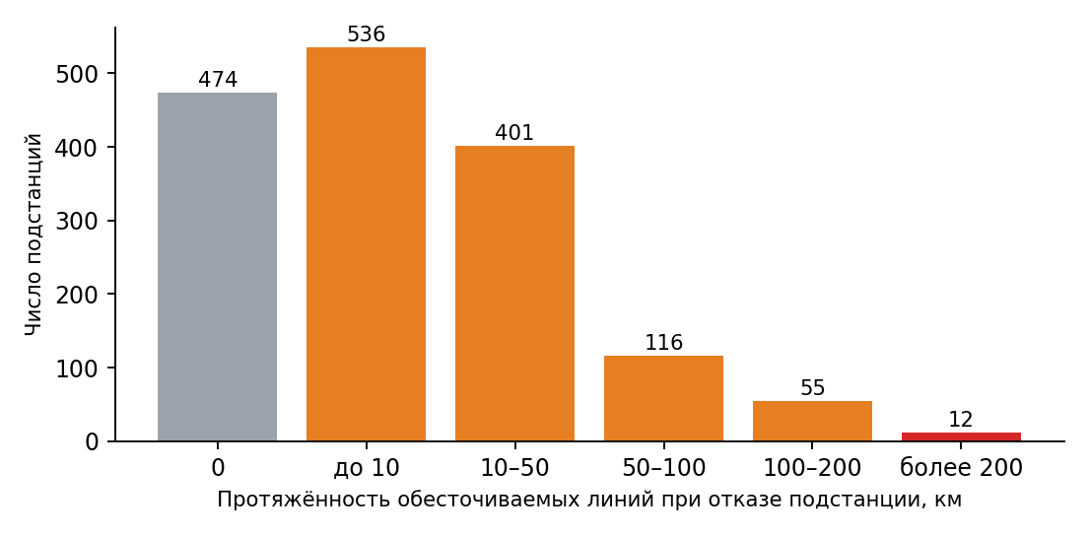
Результаты анализа N-1: распределение критичности
Раздел 3 · задача 7
Показатель анализа N-1 | Значение
Подстанций проверено | 1 595
из них критичных | 1 131 (70,9 %)
Подстанций с W > 100 км | 67
Линий проверено | 97 126
из них критичных | 60 024 (61,8 %)
Время анализа подстанций | 9,3 с
Время анализа линий | 4,5 мин
Распределение подстанций по протяжённости обесточиваемых линий
21
Notes:
Большинство подстанций обесточивает при отказе небольшую часть сети, но 67 подстанций обесточивают более 100 км линий – они и являются наиболее критичными.

Slide 22
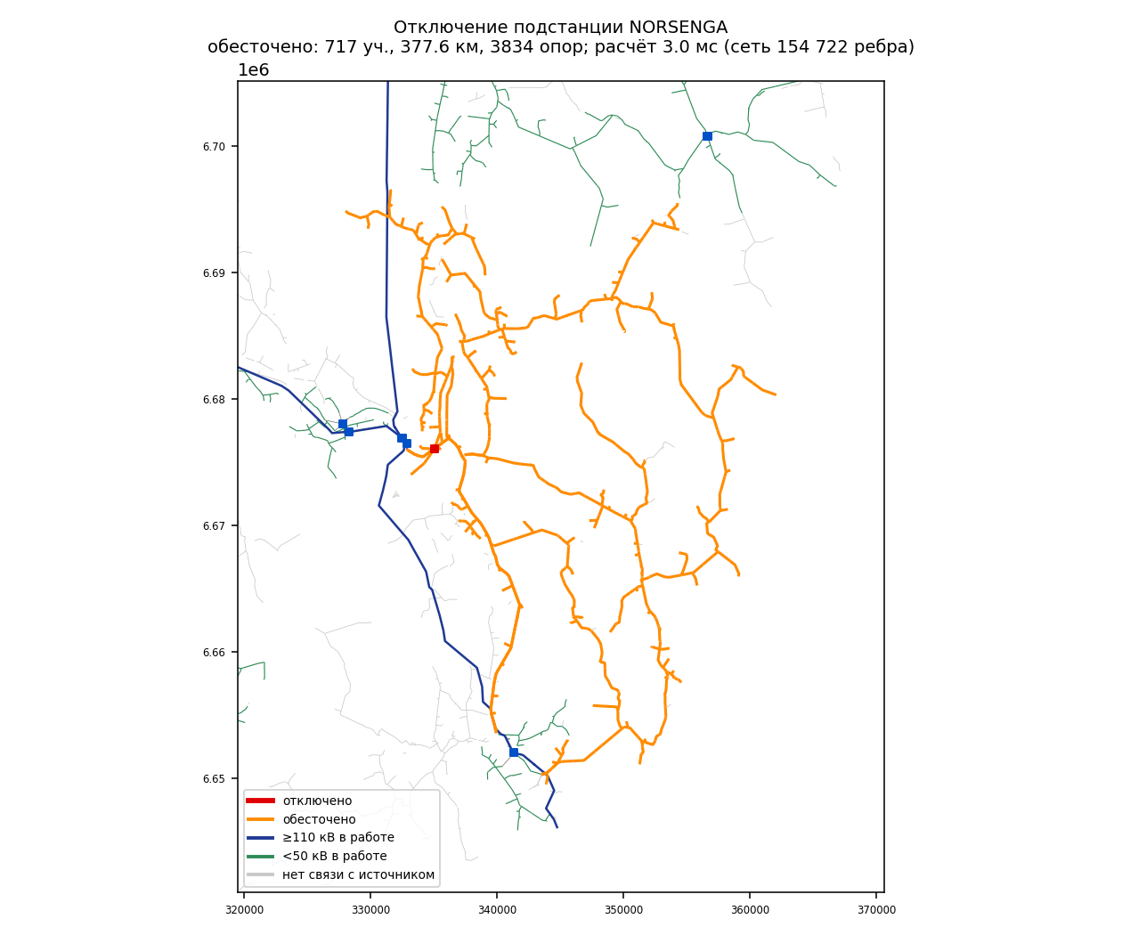
Наиболее критичный объект: подстанция NORSENGA
Раздел 3 · задача 7
Последствия отказа | Значение
Обесточено участков | 717
Протяжённость | 377,6 км
Ответвлений | 184
Опор | 3 834
Время расчёта | 3,0 мс
Вывод:
Подстанция питает разветвлённую сеть 22 кВ без резерва – требуется резервирование
Результаты в QGIS совпали с автономным расчётом
Последствия отказа подстанции NORSENGA
22
Notes:
Отказ наиболее критичной подстанции NORSENGA обесточивает 717 участков протяжённостью 378 км.

Slide 23
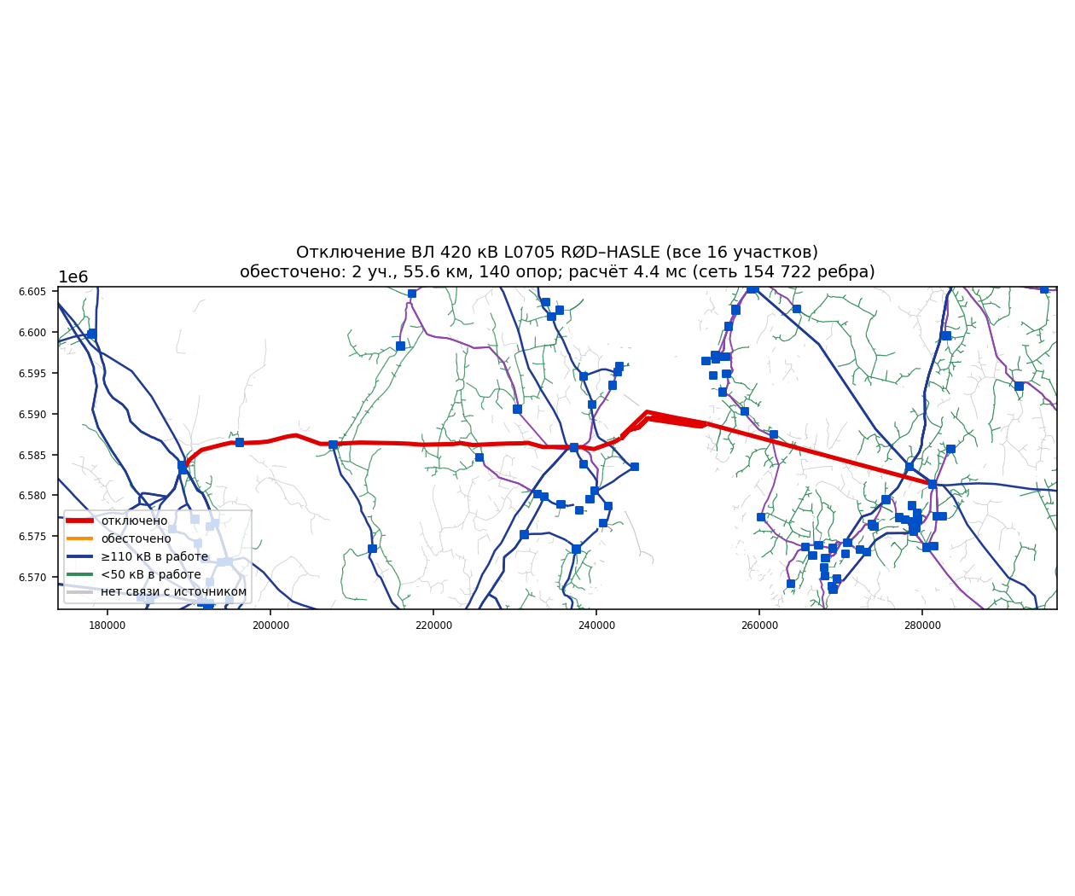
Некритичный объект: ВЛ 420 кВ Rød–Hasle
Раздел 3 · задача 7
Показатель | Значение
Отключено участков | 16
Обесточено участков | 2
Протяжённость обесточенных | 55,6 км
Вывод:
Сеть 420 кВ кольцевая – питание сохраняется по другим связям
Крупная линия не обязательно критична: критичность определяет расчёт связности, а не класс напряжения
Магистраль 420 кВ отключена целиком (16 участков)
23
Notes:
Отказ магистрали 420 кВ целиком обесточивает лишь два участка: кольцевая сеть резервируется, поэтому объект не критичен.

Slide 24
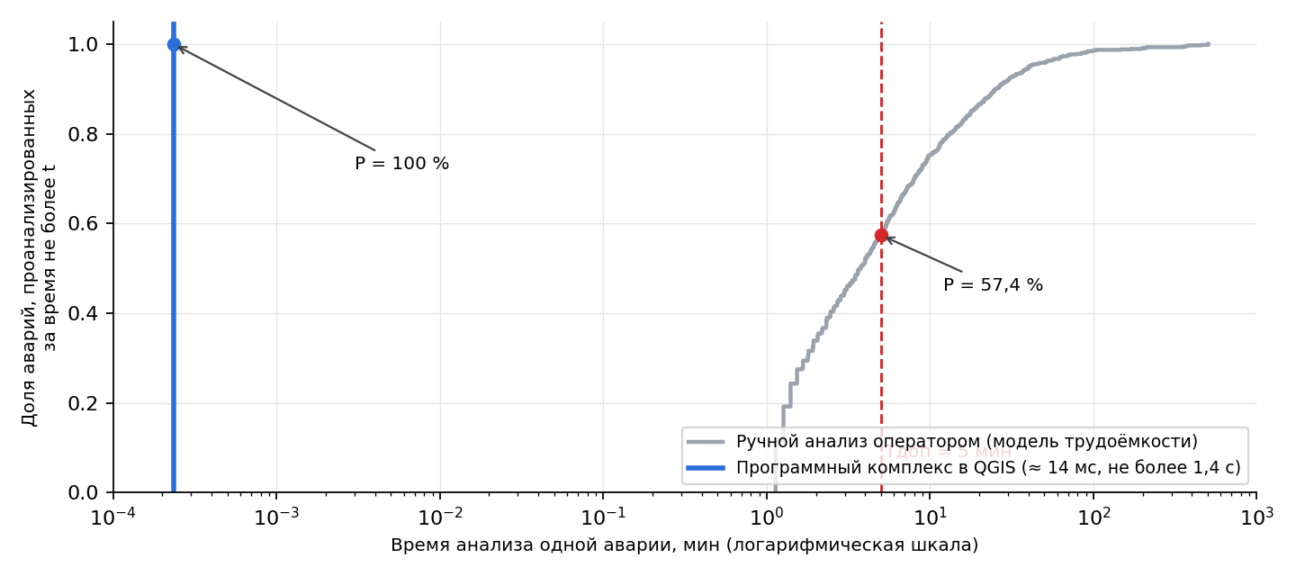
Результаты эксперимента: автоматизированный и ручной анализ
Раздел 3 · задача 7
Показатель | Ручной анализ | Автоматизированный
Анализ отказа одного элемента (среднее) | 13 мин | ≈ 14 мс
Анализ N-1 всех линий | ≈ 11 600 ч | 4,5 мин
Анализ N-1 всех подстанций | ≈ 237 ч | 9,3 с
Доля отказов, проанализированных за 5 мин | 57,4 % | 100 %
Хронометраж (авария на 73 участка) | 1 из 73 за 18,9 с | 73 из 73 за 0,22 с
Совпадение с эталонным расчётом | – | 360 из 360
Доля отказов, проанализированных за время не более t
Эксперимент: 1000 случайных отказов на сети Норвегии; эталон – полный обход сети; ручной анализ – модель трудоёмкости и хронометраж.
24
Notes:
Эксперимент подтвердил методику: анализ N-1 всех линий сокращается с 11 600 часов до 4,5 минуты, результат совпадает с эталоном.

Slide 25
Заключение
Проблема, обоснованная в актуальности | Результат работы
Поиск критических объектов требует анализа отказа каждого элемента – вручную ≈ 11 600 ч | Анализ N-1 всей сети за 4,5 мин; перечень и карта критических объектов (1 131 подстанция, 60 024 линии)
Анализ одного отказа вручную – в среднем 13 мин | Расчёт последствий отказа ≈ 14 мс; доля своевременного анализа 57,4 → 100 %
ГИС-данные не топологические (72 245 висячих концов) | Автоматическое построение топологической модели: 154 722 ребра, 159 543 узла
Риск ошибки при ручном анализе, кольцевые сети | Совпадение с эталоном 360 из 360; резервирование учитывается автоматически
Зависимость от поставщиков коммерческих ГИС | Программный комплекс на открытой цепочке QGIS – Python – GeoPackage
Все задачи решены, цель работы достигнута.
25
Notes:
Выводы построены по проблемам из актуальности. Цель достигнута. Доклад окончен, благодарю за внимание.

